Slide 1
Tento vzdělávací materiál vznikl v rámci projektu EU – peníze školám
Název projektu : Objevujeme svět kolem nás Reg. číslo projektu: CZ.1.07/1.4.00/21.2040

Slide 2
Hromadná korespondence – sloučení dokumentů Word 2010

Slide 3
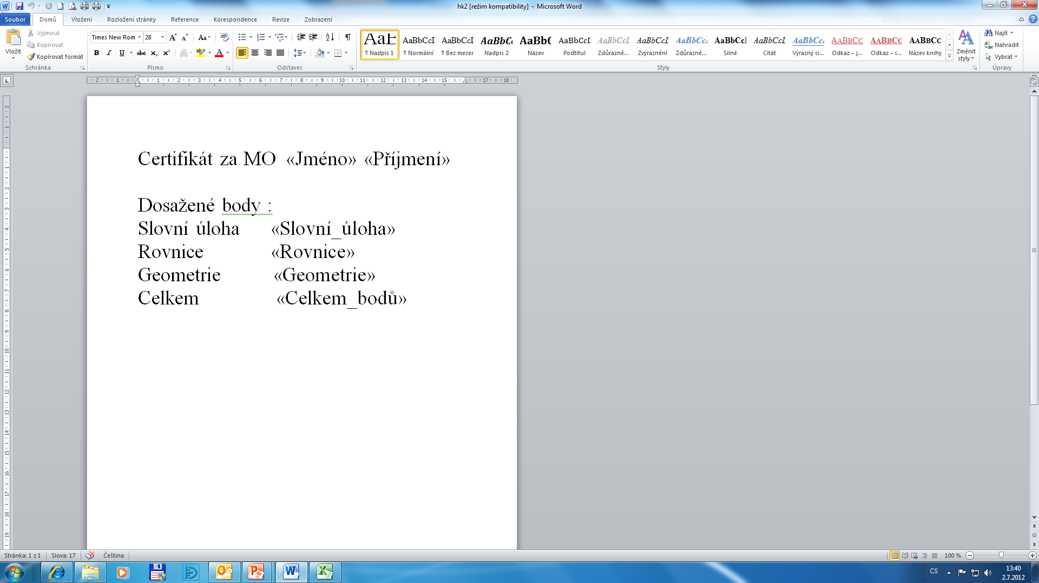
Slučovací pole

Slide 4
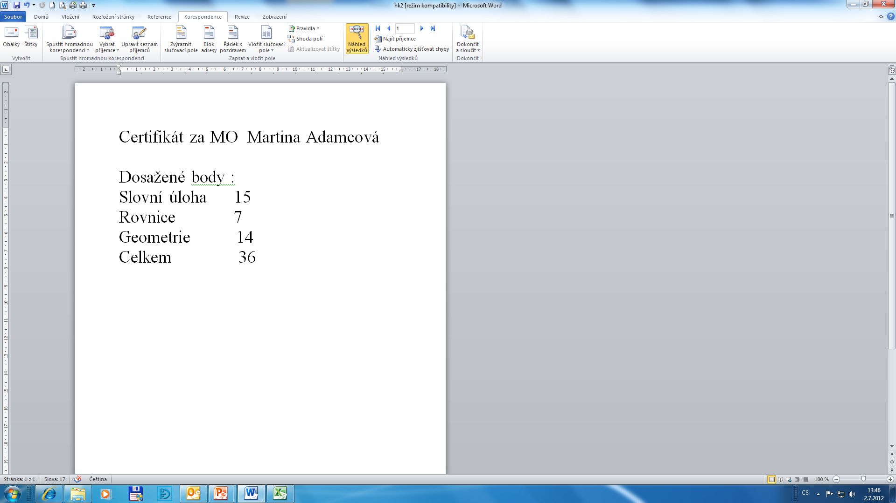
Náhled výsledků
Posun výsledků

Slide 5
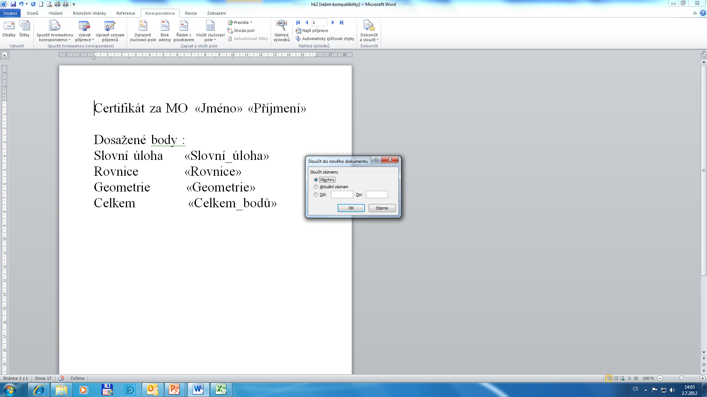
Dokončit a sloučit

Slide 6
Název projektu : Objevujeme svět kolem nás Reg. číslo projektu: CZ.1.07/1.4.00/21.2040
Autor : Mgr. Martin Kolský
Období vytvoření výukového materiálu : červenec 2012
Vzdělávací obor : Informatika pro 8. ročník
Anotace : Prezentace ukazuje postup sloučení dvou dokumentů v hromadné korespondenci v textovém editoru Word 2010.
Očekávaný výstup : Žák umí sloučit dva dokumenty v hromadné korespondenci.
Obrazový zdroj : Microsoft® Office 2010 Proofing Tools

